Slide 1
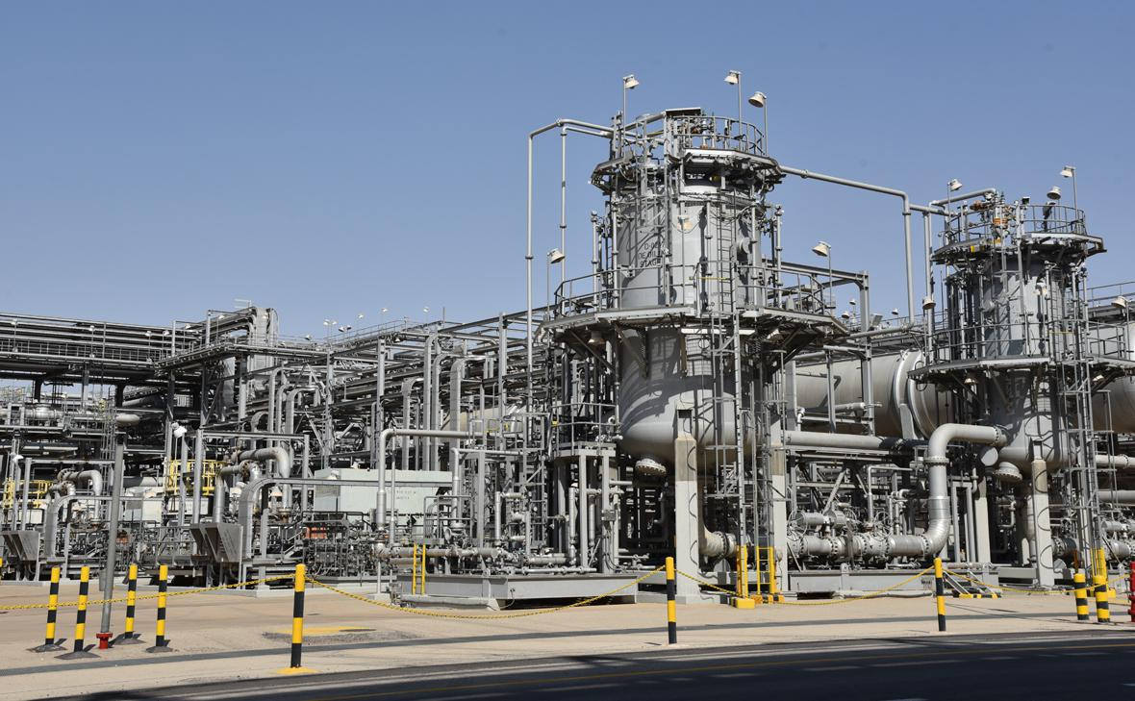
Новак объяснил решение ОПЕК+ увеличить добычу нефти

Slide 2
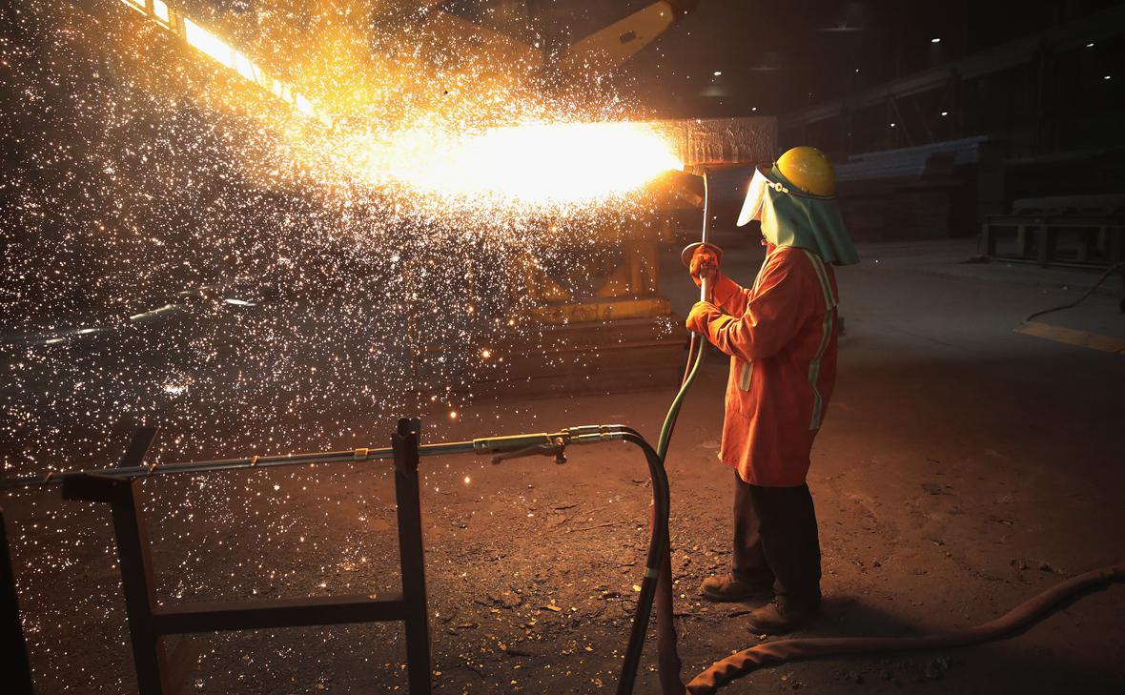
В США заявили о риске для экономики из-за «безрассудных» действий Трампа

Slide 3

Трутнев рассказал, сколько соглашений заключили на ВЭФ

Slide 4
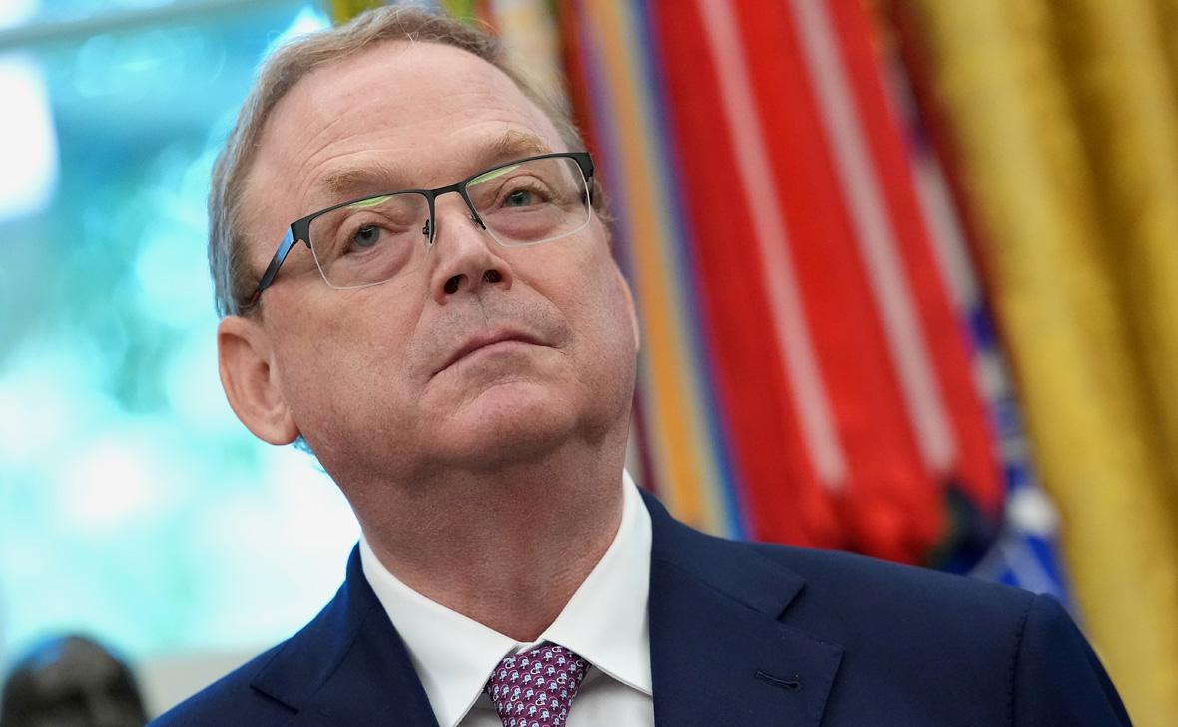
Белый дом ответил на вопрос о санкциях после новых ударов по Украине

Slide 5
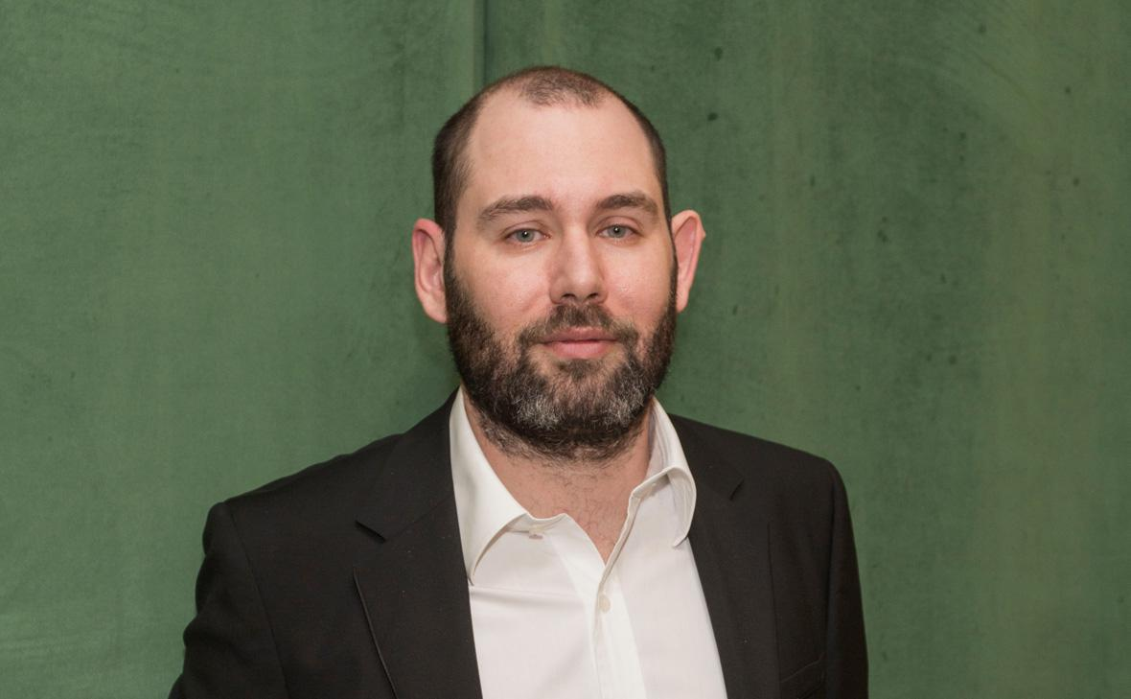
Суд выписал Слепакову штраф из-за неоплаты штрафа

Slide 6
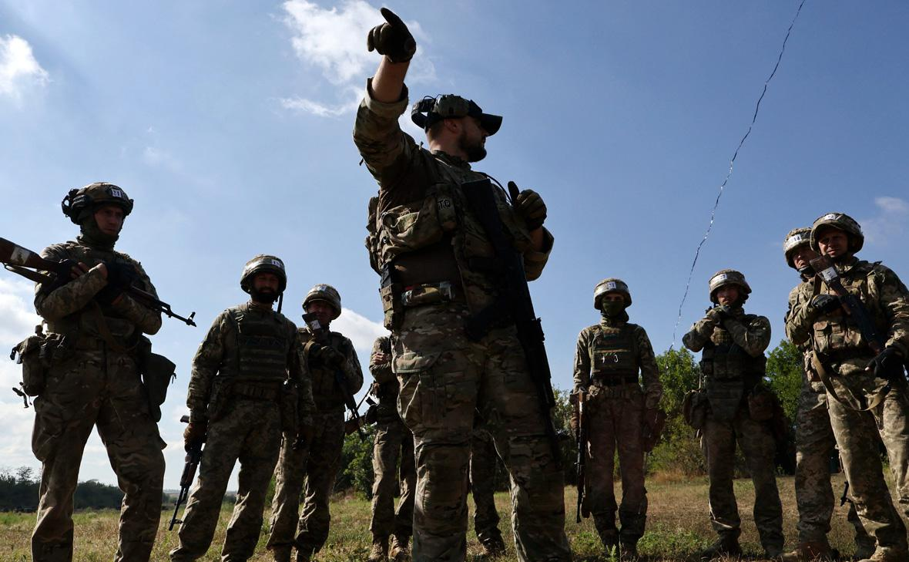
NYT рассказала о пожилых американцах в рядах ВСУ

